Slide 1


futbol

Slide 2
Historia del futbol
La historia del fútbol o historia del balompié se considera a partir de 1863, año de fundación de la Asociación Inglesa de Fútbol, aunque en sus orígenes, al igual que los demás códigos de fútbol, se remontan varios siglos en el pasado, particularmente en las islas británicas durante la Edad Media.

Slide 3

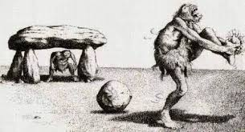
Imágenes de la historia del futbol

Slide 4

Cancha de futbol

Slide 5
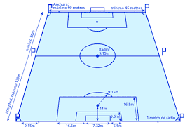
Medidas de la cancha de futbol

